Slide 1
AlpacaTag An Active Learning-based Crowd Annotation Framework for Sequence Tagging

Slide 2
Active Learning và Crowdsourcing
Active intelligent recommendation
corpus-level : Chọn ra tập các sentence trong data và yêu cầu người dùng gán nhãn.
instance-level : Áp dụng back-end model vào từng sentence để đưa ra các nhãn gợi ý
Automatic crowd consolidation
Tổng hợp nhãn của nhiều annotator phục vụ cho train back-end model
Real-time model deployment
Deploy model khi annotator vẫn đang gán nhãn

Slide 3
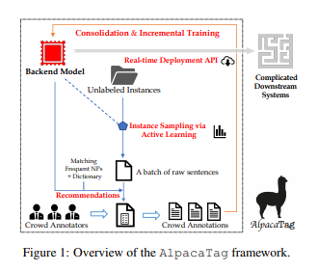
Overview
Model server
Support API để giao tiếp giữa backend model, annotation server và deployment server
Annotation server
Admin có thể đặt các tag cần thiết để annotator gán nhãn

Slide 4
Active Intelligent Recommendation
LSTM – CRF
CRF : Mô hình xác suất dùng để gán nhãn cho dữ liệu dạng chuỗi, cần thiết kế các feature thủ công.
LSTM : Deep neural network, có thể mô hình hóa các dữ liệu dạng chuỗi. Output là 1 vector mang thông tin từ đầu văn bản đến từ đang xét.
Instance Level
Backend model : Sử dụng LSTM – CRF để gán nhãn cho sentence
Frequent noun phrases : Tách những cụm từ quan trọng trong tập dữ liệu. Các từ này có thể là các từ cần thiết để gán nhãn
Dictionary : Xây dựng từ những tag đã được annotator gán từ trước.

Slide 5
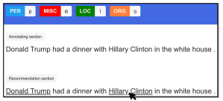
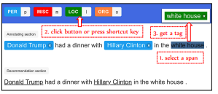
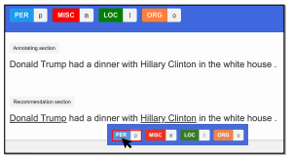
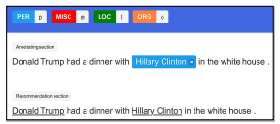

Slide 6
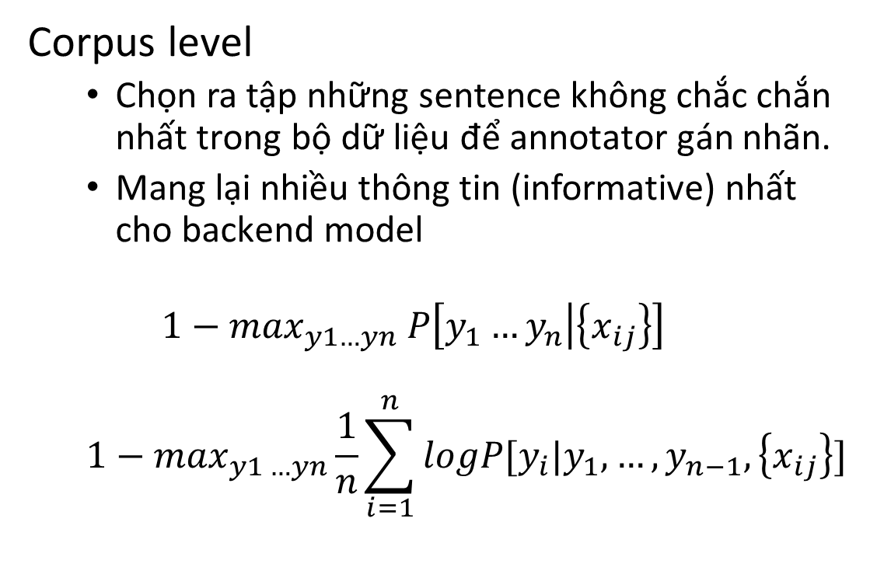
Active Intelligent Recommendation
Corpus level
Chọn ra tập những sentence không chắc chắn nhất trong bộ dữ liệu để annotator gán nhãn.
Mang lại nhiều thông tin (informative) nhất cho backend model
$$1−\max_{y1…yn} P\left[y_{1}…y_{n} | \left\{x_{ij}\right\}\right]$$
$$1−\max_{y1 …yn}\frac{1}{n}\sum_{i=1}^{n}{logP[y_{i}|y_{1},…,y_{n−1},\left\{x_{ij}\right\}]}$$

Slide 7
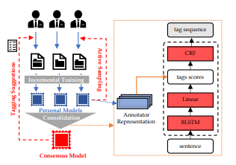
Automatic Crowd Consolidation
Personal Model
Consensus Model

Slide 8
Automatic Crowd Consolidation
Consensus Model
LSTM block : Tính độ tương đồng ở word-level với mỗi tag. Outputlà vector đại diện cho các word. Gọi là tags score
CRF block : Tính likelihood của các chuỗi tag và chọn chuỗi phù hợp nhất
Personal Model
Mỗi annotator được biểu diễn bởi 1 work-vector thể hiện cho độ tin cậy gán nhãn của họ
Work-vector có dimension bằng dimension của tags score
Tag anntator gán được tích hợp với work-vector và addition element-wise với tags score
Các tham số của LSTM và Personal model được cập nhật sau 50-100 sentence, bằng SGD

Slide 9
